Slide 1
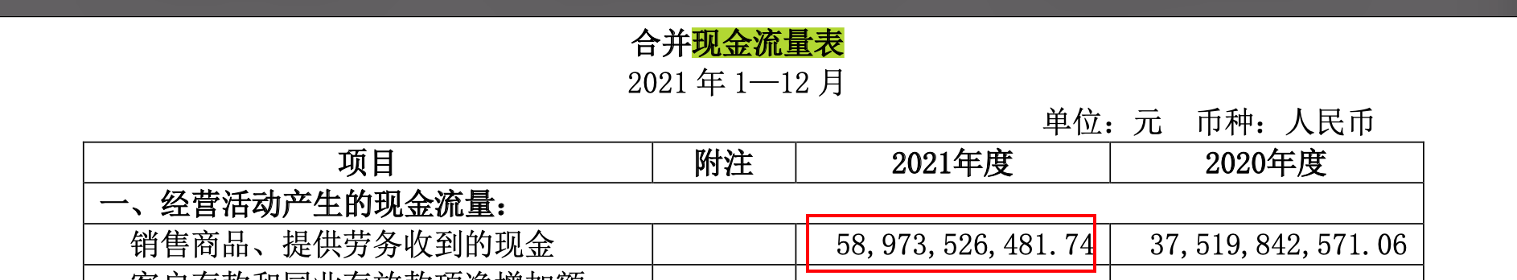
检验营业收入的含金量：现金流入/营业收入>1（<0.8大量白条）
没搞懂为啥21年的数据这样，没看懂（应该是新的改动，导致增值税问题）

Slide 2
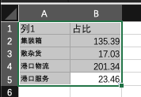
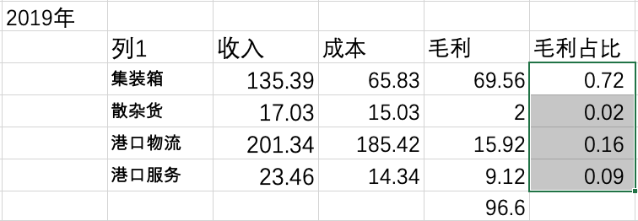
这个毛利图
每个业务都要算毛利，然后除总毛利

Slide 4
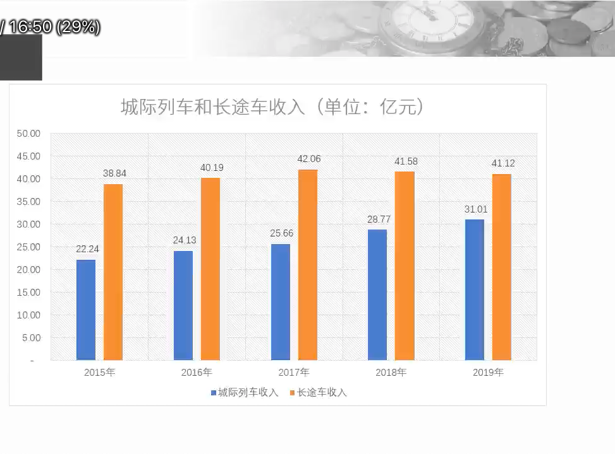

Slide 5
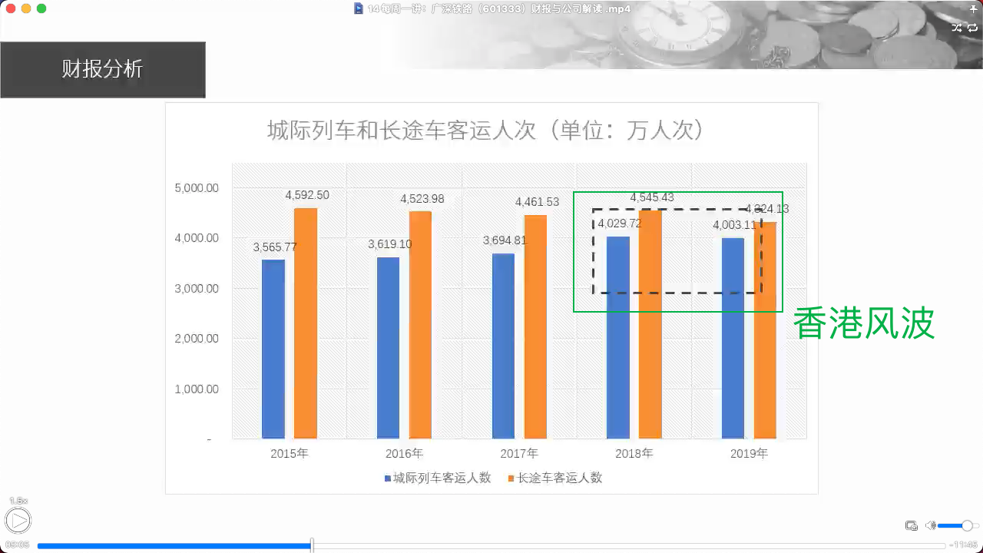

Slide 6
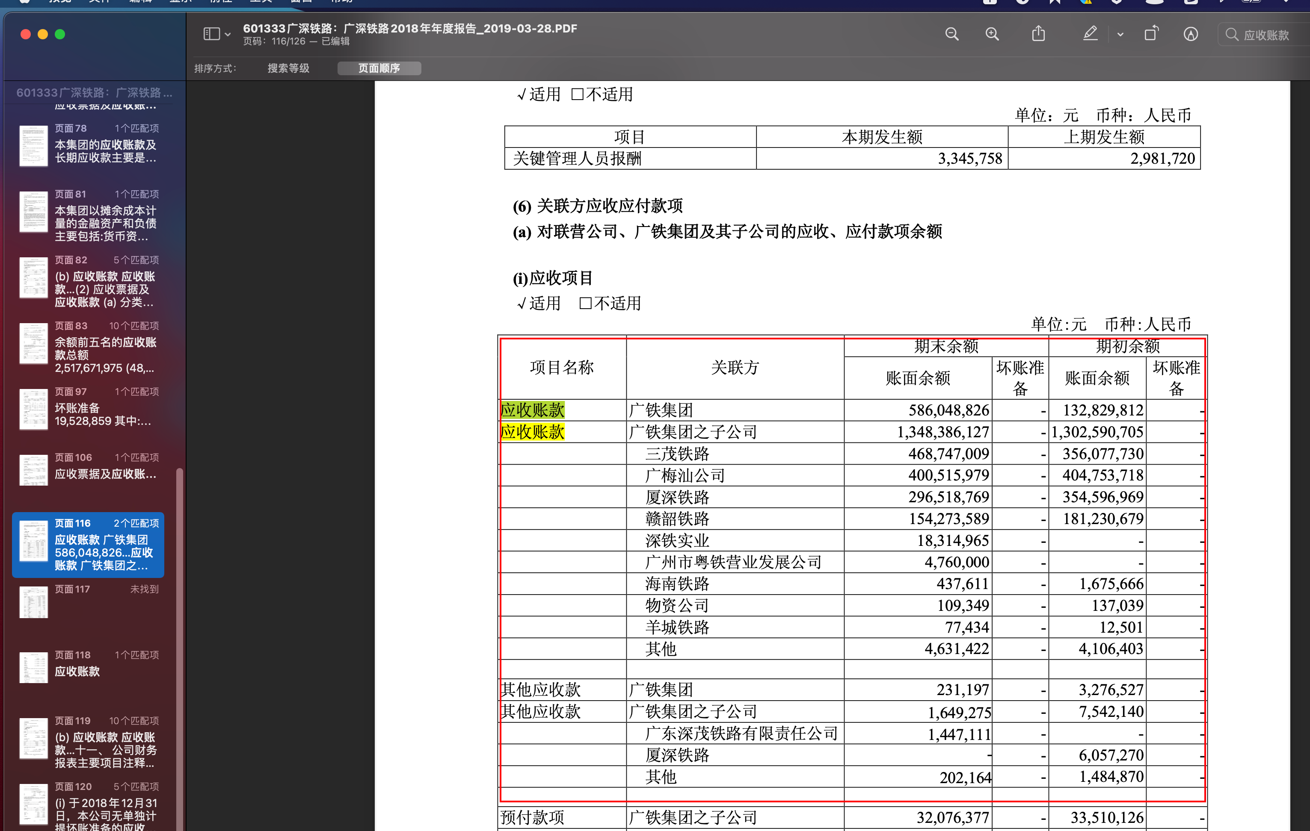
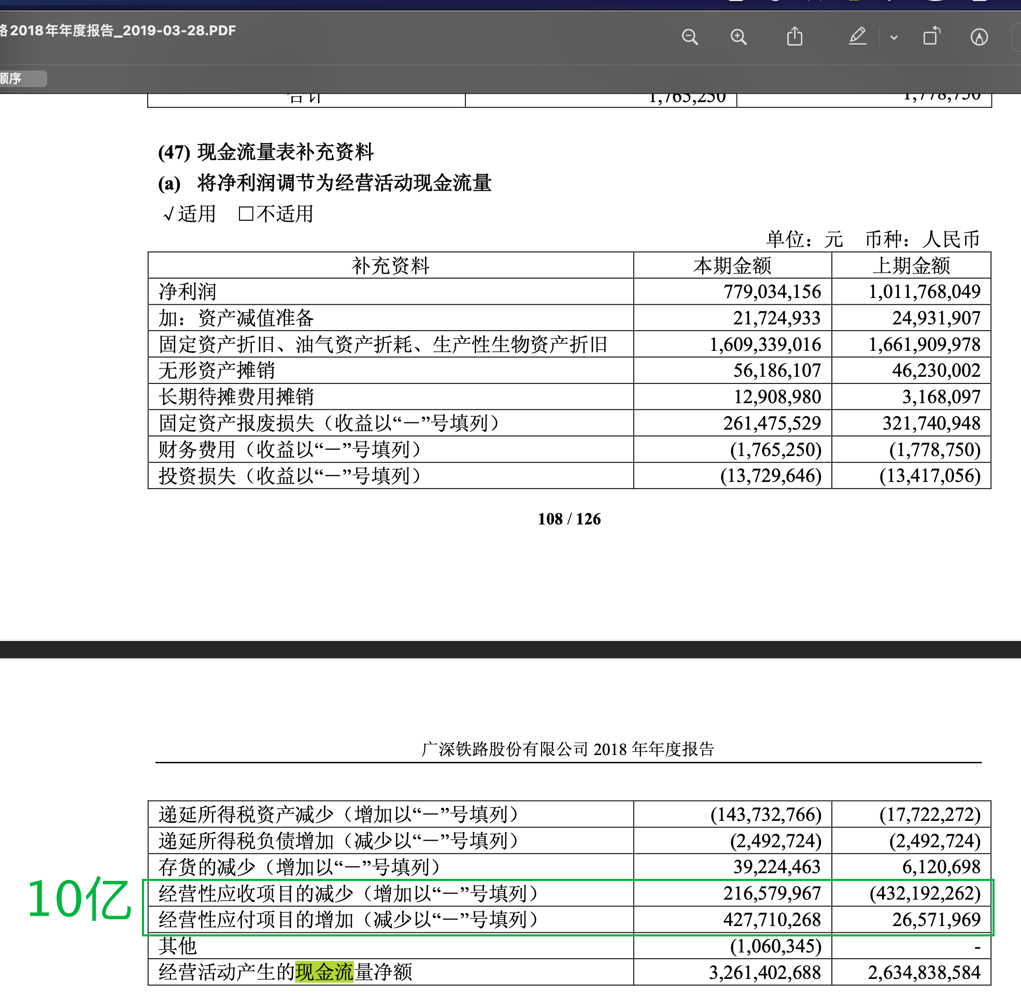
检验净利润含金量：净额/净利润 > 1

Slide 7
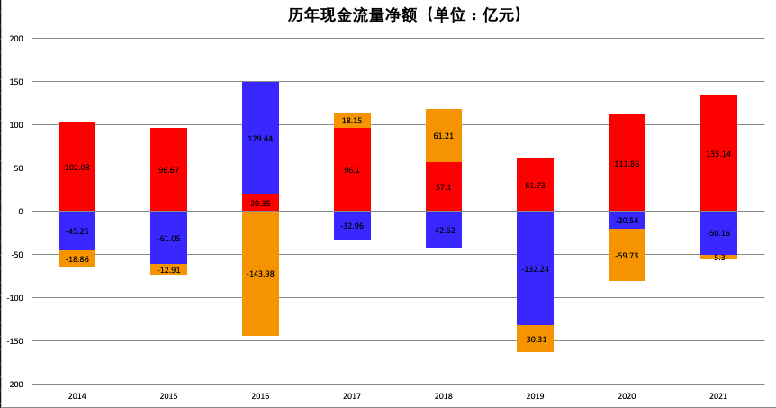

Slide 8
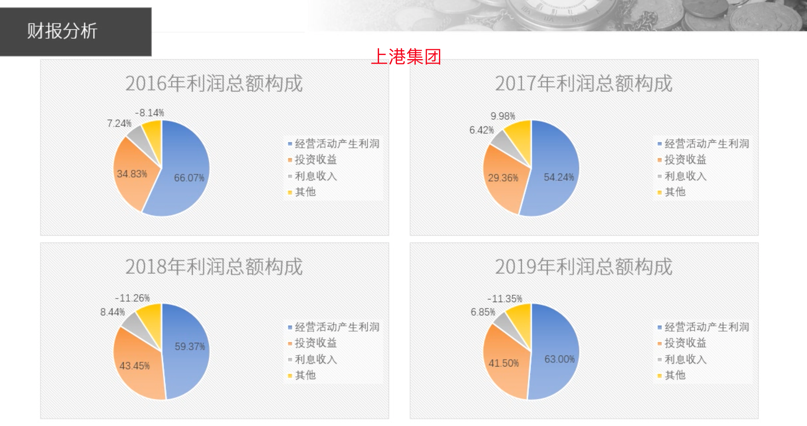
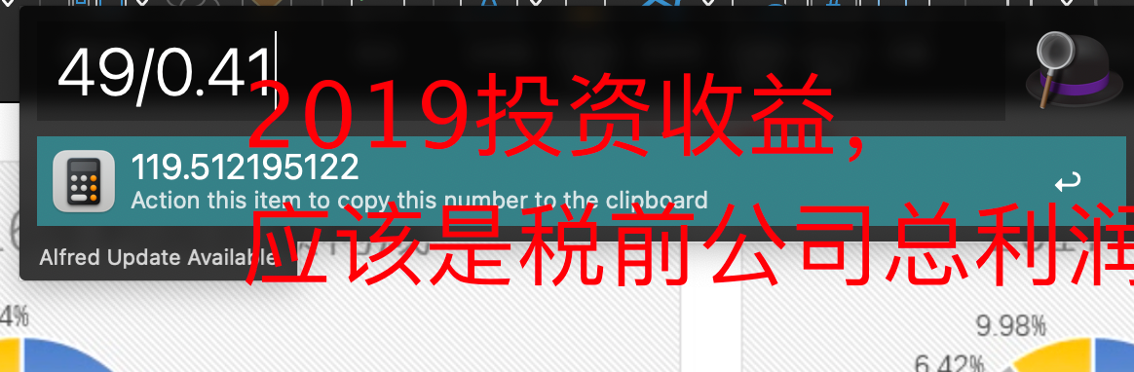
经营活动产生的净利润：收入-成本-其他费用（不包含财务费用）
如何计算？

Slide 9
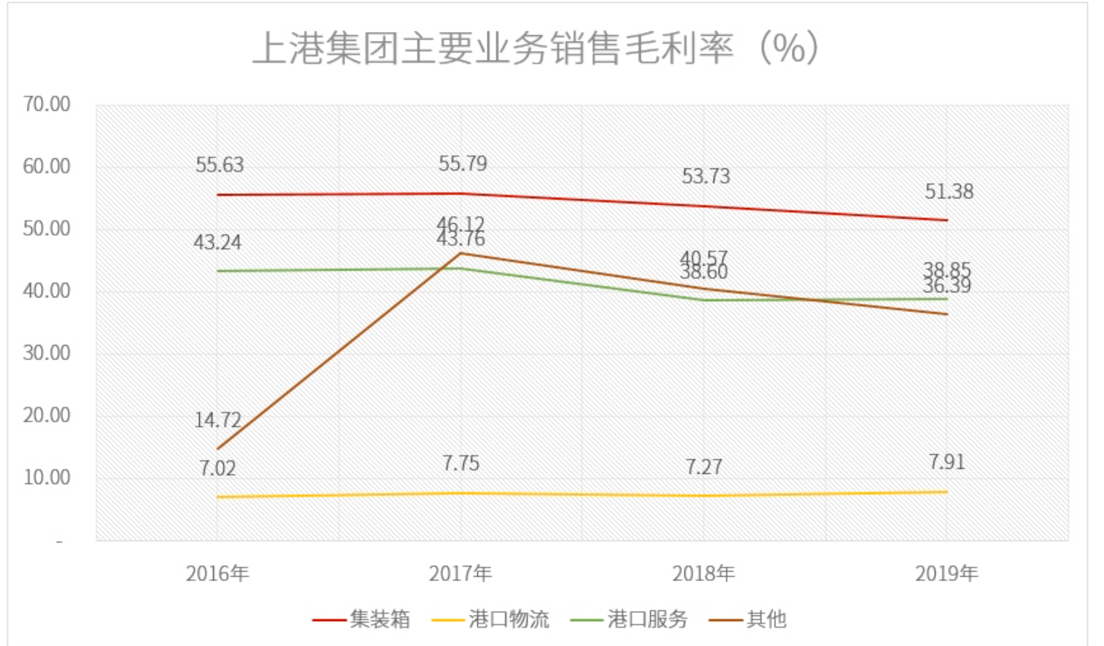

Slide 10
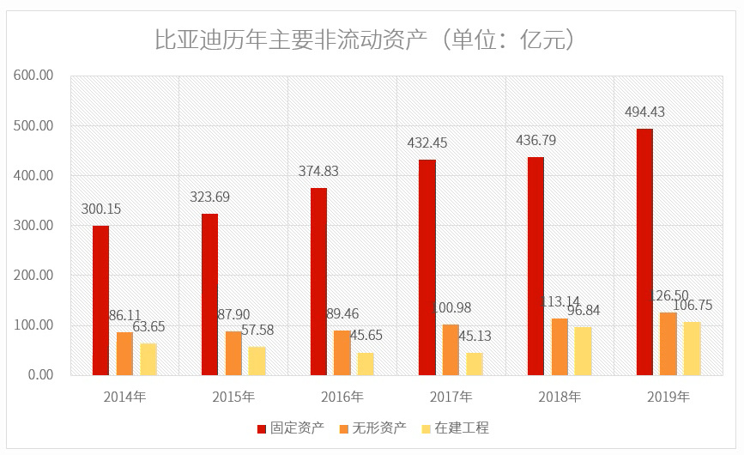

Slide 11
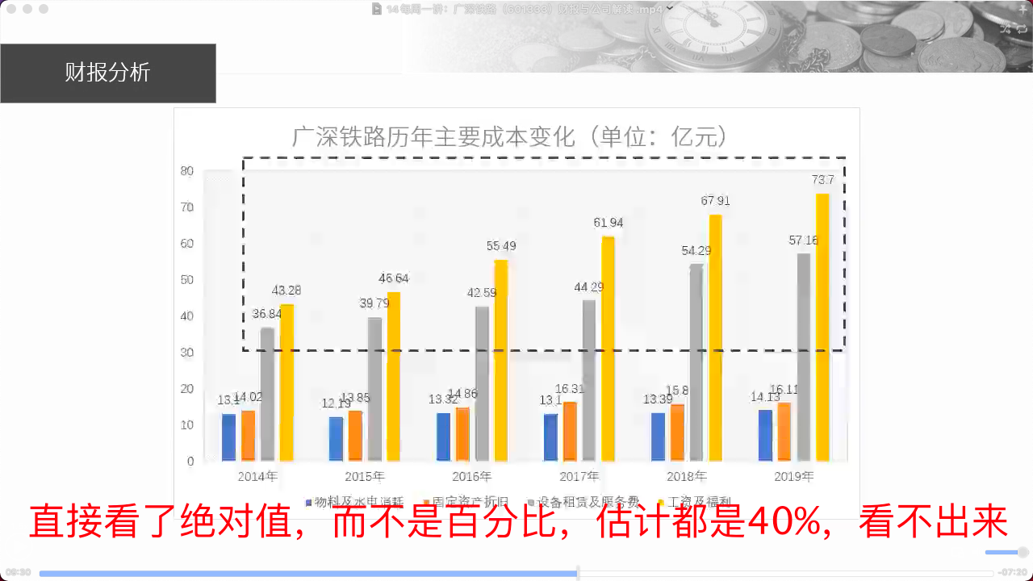

Slide 12
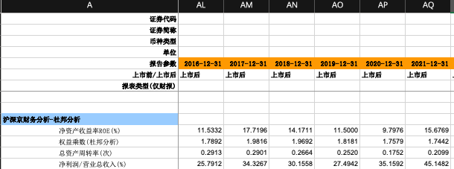
ROE中包含了投资银行获取的收益45亿，占比极高

Slide 16
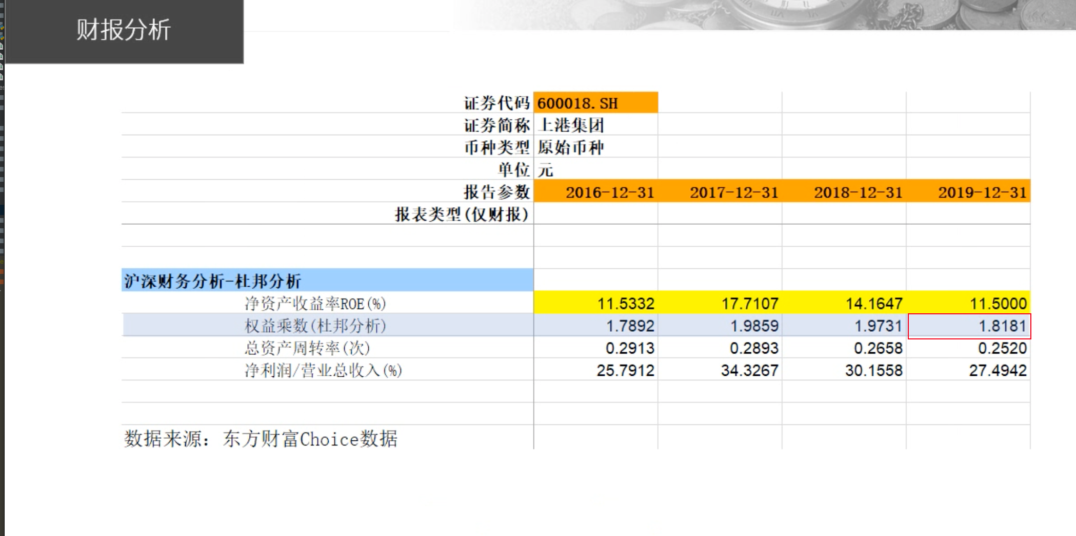

Slide 17
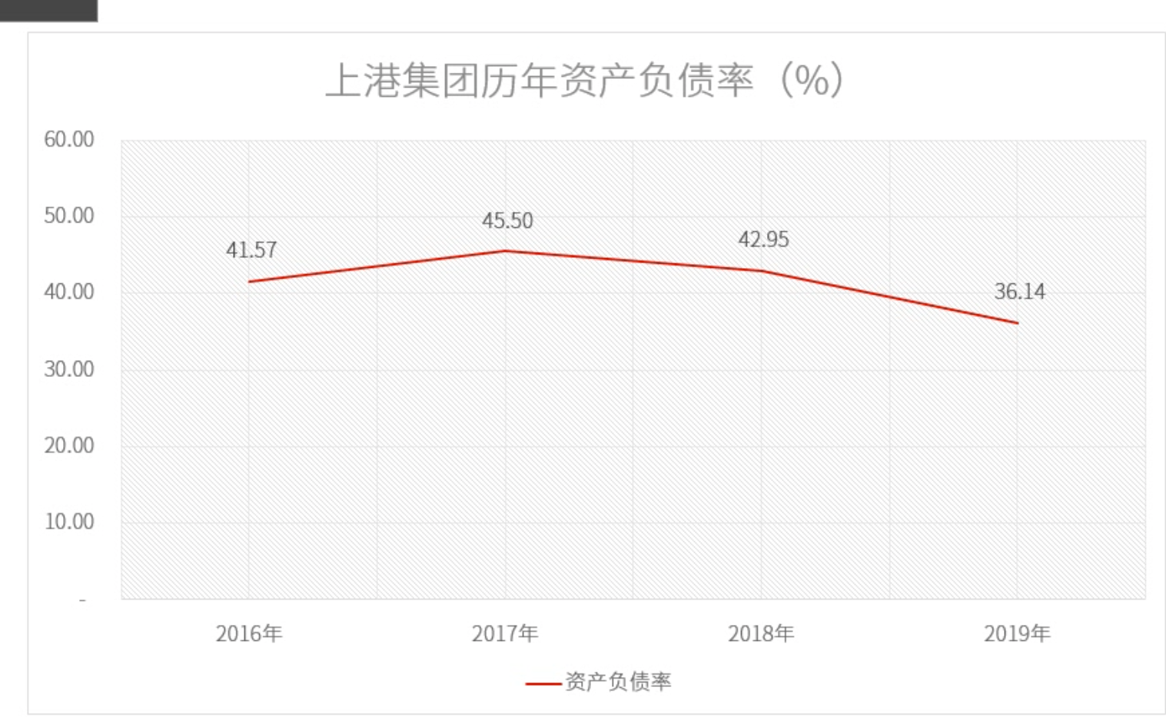

Slide 18
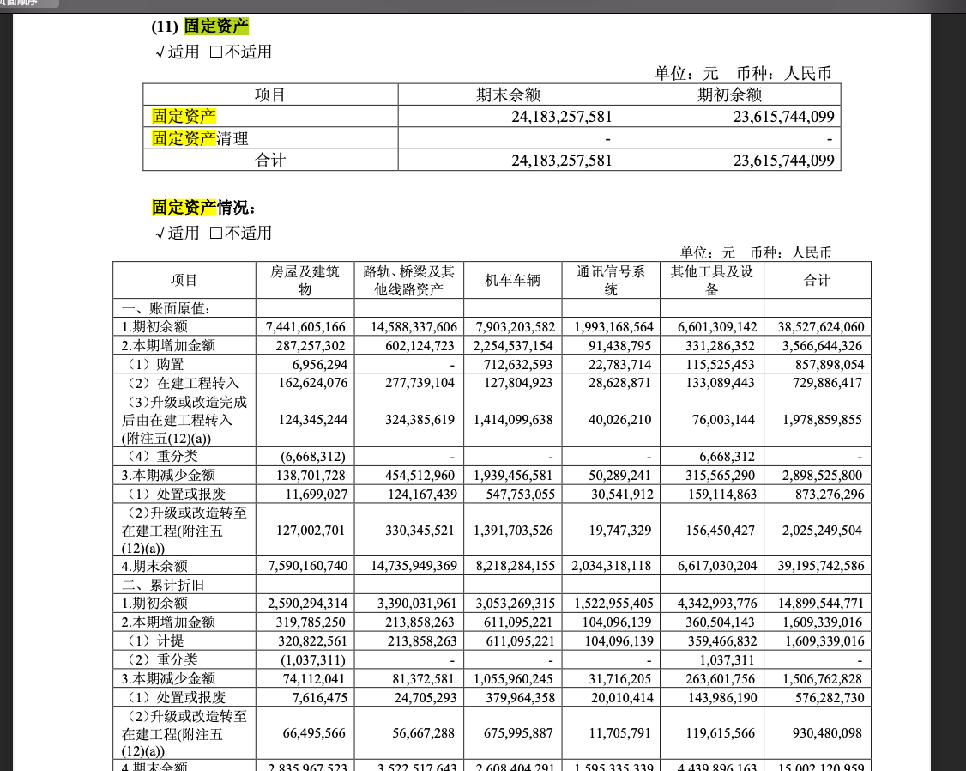

Slide 20
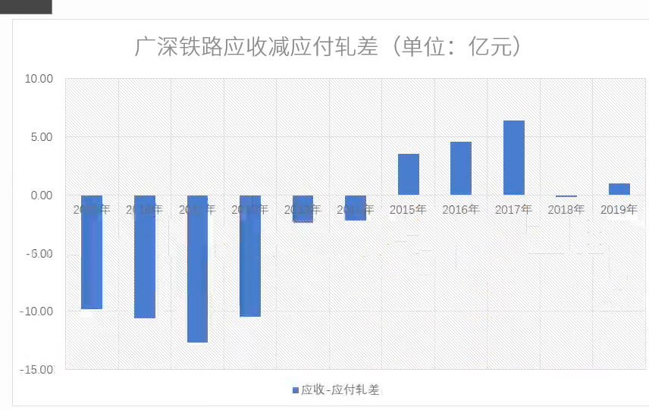
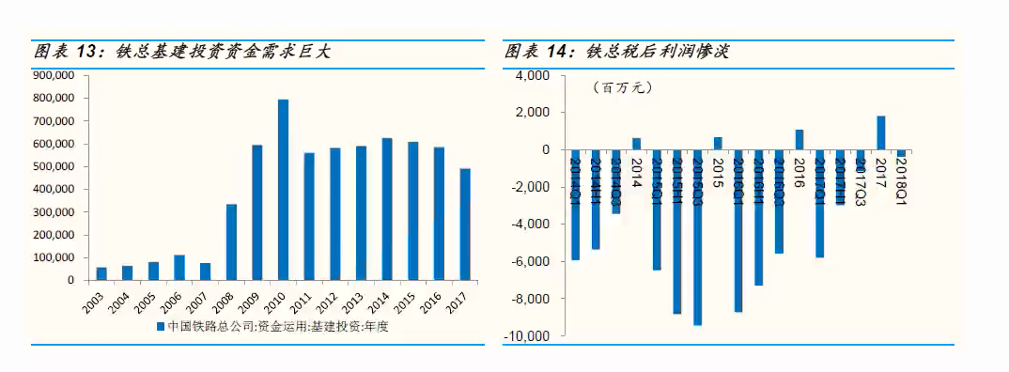
14年前，广深占用国家💰 ， 后来国家占用他的钱
国家需要钱，但是国家利润不高

Slide 21
